Slide 1

2024 아주대학교 ACMSI 데이터 경진대회
Doomsday is coming.
지구 온난화로 인한 빙하기 도래 가능성의 PINN 기반 시뮬레이션
아주 수학 신세계 트리오
김동건 김지연 명서준

Slide 2
2024 아주대학교 ACMSI 데이터 경진대회
Doomsday is coming
이론적 배경
지구 온난화의 역설
지구가 뜨거워지는데 웬 빙하기?

Slide 3
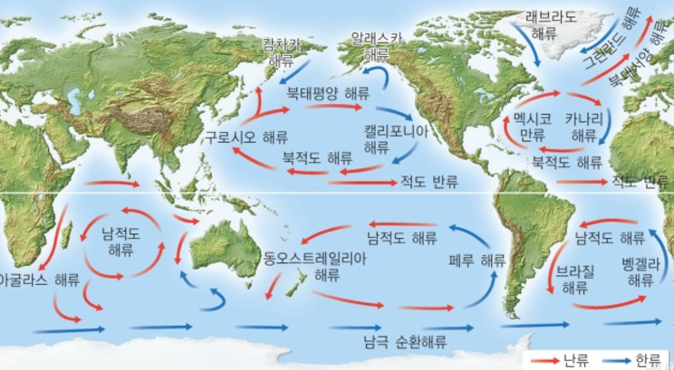
2024 아주대학교 ACMSI 데이터 경진대회
Doomsday is coming
이론적 배경

Slide 4
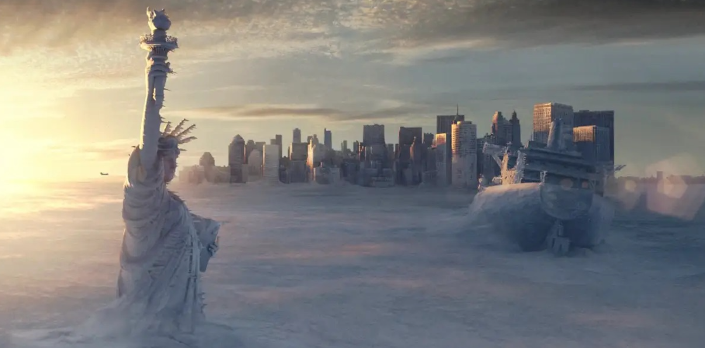
2024 아주대학교 ACMSI 데이터 경진대회
Doomsday is coming
이론적 배경
영화 투모로우
Doomsday

Slide 5
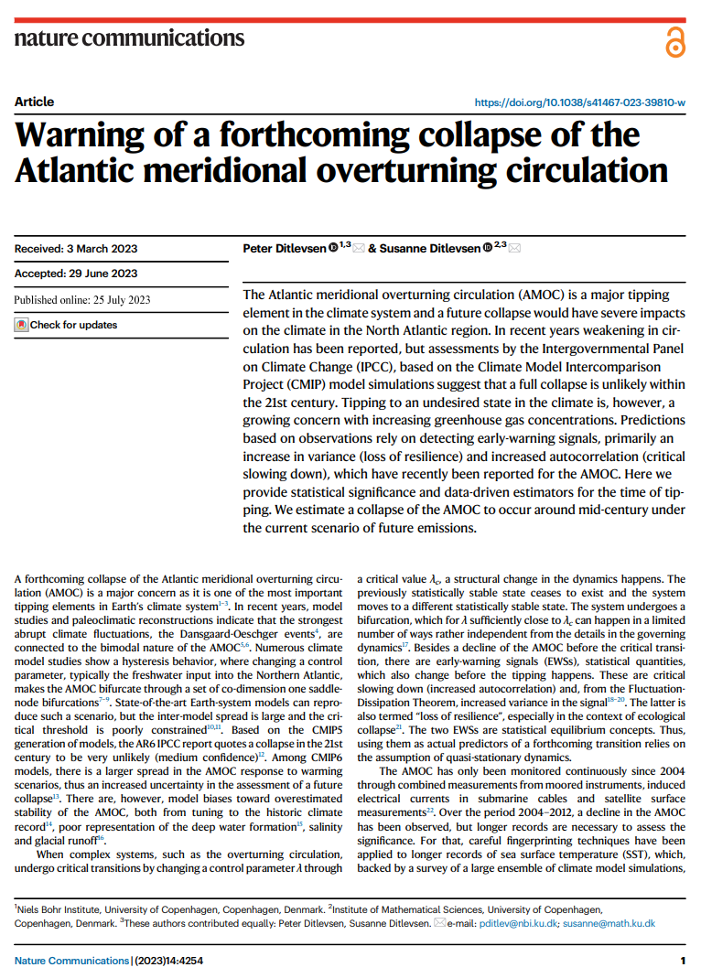
2024 아주대학교 ACMSI 데이터 경진대회
Doomsday is coming
이론적 배경
‘대서양 자오선 역전 순환류(AMOC)의 다가올 붕괴’ 경고
기후변화로 인해 해류의 온도와 염도가 불균형해져
2025 - 2095년 사이에 AMOC가 붕괴될 위험을 경고
Ditlevsen et al., Nature (2023)

Slide 6
2024 아주대학교 ACMSI 데이터 경진대회
Doomsday is coming
이론적 배경
지구가
뜨거워진다
빙하가
녹는다
해수의 밀도가
달라진다
컨베이어 벨트가
망가진다
Doomsday
모델링!

Slide 7
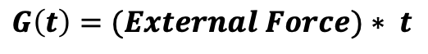
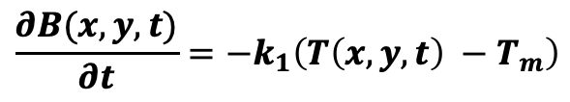
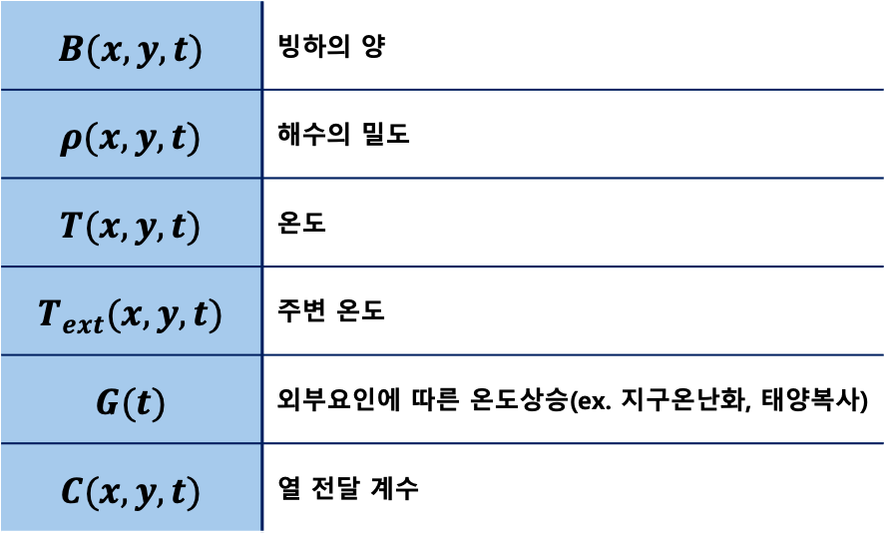
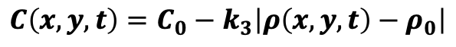
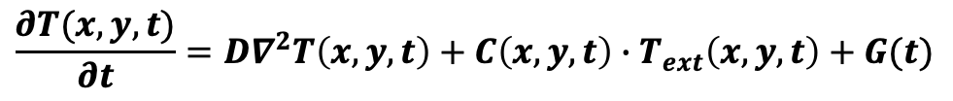
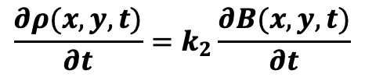
2024 아주대학교 ACMSI 데이터 경진대회
Doomsday is coming
Mathematical Model
$$\frac{∂B(x,y,t)}{∂t}=−k_{1}\left(T\left(x,y,t\right) −T_{m}\right)$$
$$B(x,y,t)$$ | 빙하의 양
$$ρ(x,y,t)$$ | 해수의 밀도
$$T(x,y,t)$$ | 온도
$$T_{ext}(x,y,t)$$ | 주변 온도
$$G(t)$$ | 외부요인에 따른 온도상승(ex. 지구온난화, 태양복사)
$$C(x,y,t)$$ | 열 전달 계수
$$\frac{∂ρ(x,y,t)}{∂t}=k_{2}\frac{∂B(x,y,t)}{∂t}$$
$$\frac{∂T(x,y,t)}{∂t}=D∇^{2}T\left(x,y,t\right)+C\left(x,y,t\right)∙T_{ext}\left(x,y,t\right)+G(t)$$
$$C\left(x,y,t\right)=C_{0}−k_{3}\left|ρ\left(x,y,t\right)−ρ_{0}\right|$$
$$G\left(t\right)=(External Force)∗ t$$

Slide 8
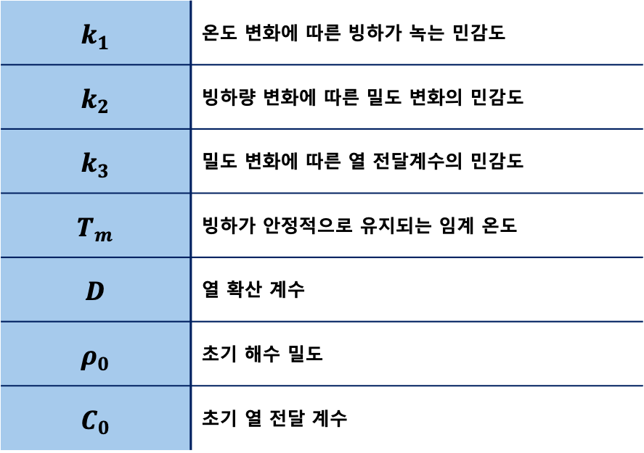
2024 아주대학교 ACMSI 데이터 경진대회
Doomsday is coming
Mathematical Model
$$\frac{∂B(x,y,t)}{∂t}=−k_{1}\left(T\left(x,y,t\right) −T_{m}\right)$$
$$k_{1}$$ | 온도 변화에 따른 빙하가 녹는 민감도
$$k_{2}$$ | 빙하량 변화에 따른 밀도 변화의 민감도
$$k_{3}$$ | 밀도 변화에 따른 열 전달계수의 민감도
$$T_{m}$$ | 빙하가 안정적으로 유지되는 임계 온도
$$D$$ | 열 확산 계수
$$ρ_{0}$$ | 초기 해수 밀도
$$C_{0}$$ | 초기 열 전달 계수
$$\frac{∂ρ(x,y,t)}{∂t}=k_{2}\frac{∂B(x,y,t)}{∂t}$$
$$\frac{∂T(x,y,t)}{∂t}=D∇^{2}T\left(x,y,t\right)+C\left(x,y,t\right)∙T_{ext}\left(x,y,t\right)+G(t)$$
$$C\left(x,y,t\right)=C_{0}−k_{3}\left|ρ\left(x,y,t\right)−ρ_{0}\right|$$
$$G\left(t\right)=(External Force)∗ t$$

Slide 9
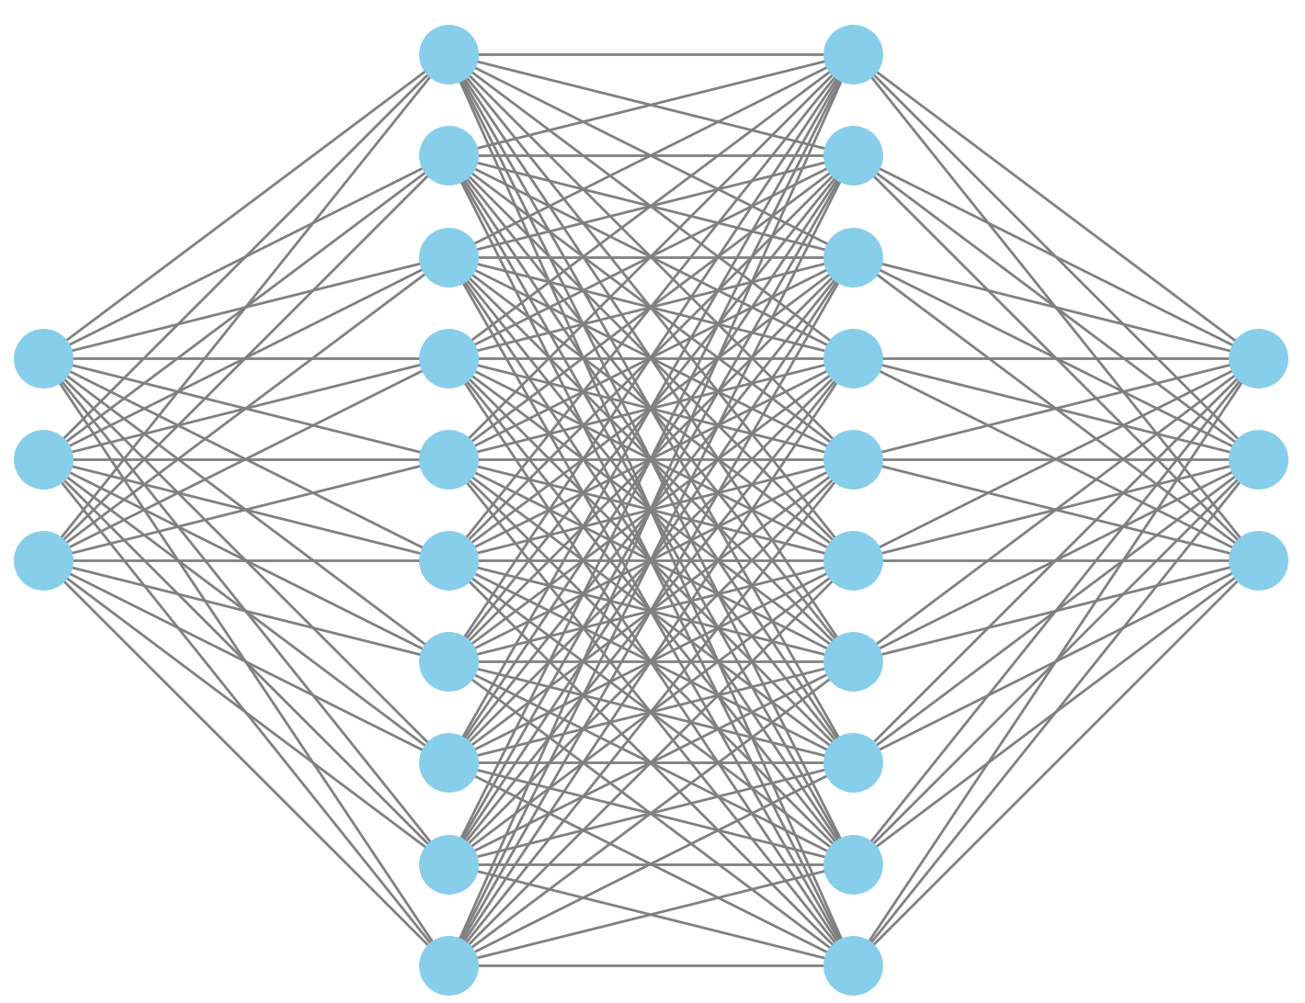

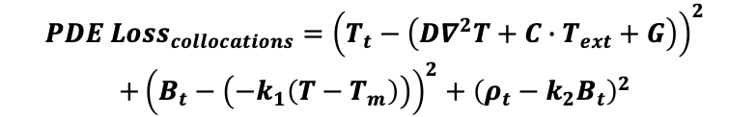

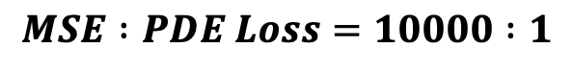
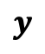
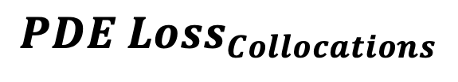
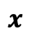
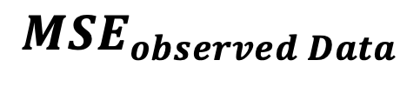
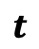
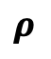
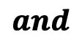
2024 아주대학교 ACMSI 데이터 경진대회
Doomsday is coming
PINN Structure
Loss Function
$$MSE_{observed Data}$$
$$t$$
$$T$$
$$and$$
$$x$$
64
64
$$B$$
$$PDE Loss_{Collocations}$$
$$y$$
$$ρ$$
$${PDE Loss_{collocations}=\left(T_{t}−\left(D∇^{2}T+C∙T_{ext}+G\right)\right)}^{2}$$
$$+{\left(B_{t}−\left(−k_{1}\left(T−T_{m}\right)\right)\right)}^{2}+{\left(ρ_{t}−k_{2}B_{t}\right)}^{2}$$
Weight
$$MSE :PDE Loss=10000 :1$$

Slide 10
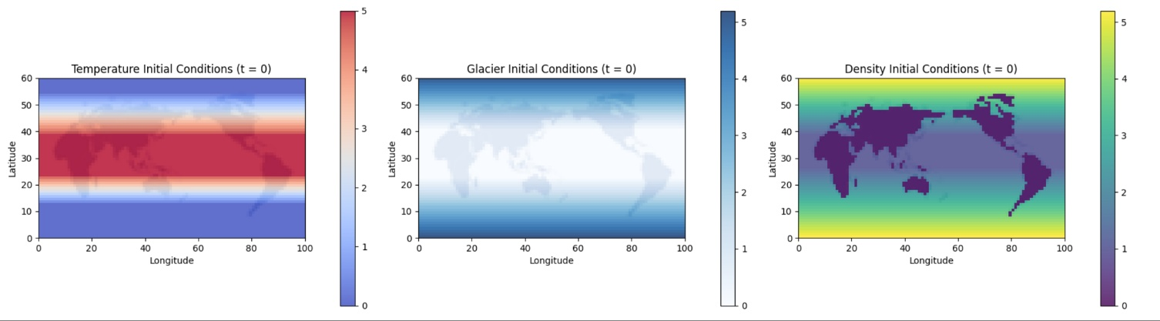
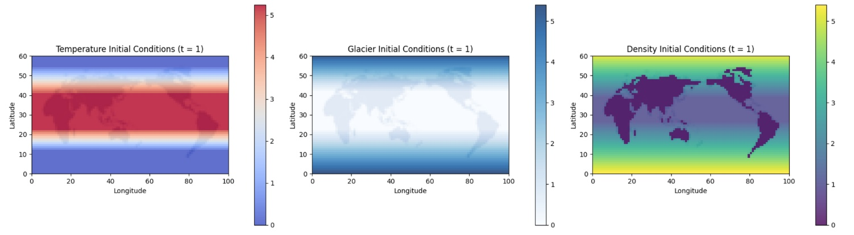
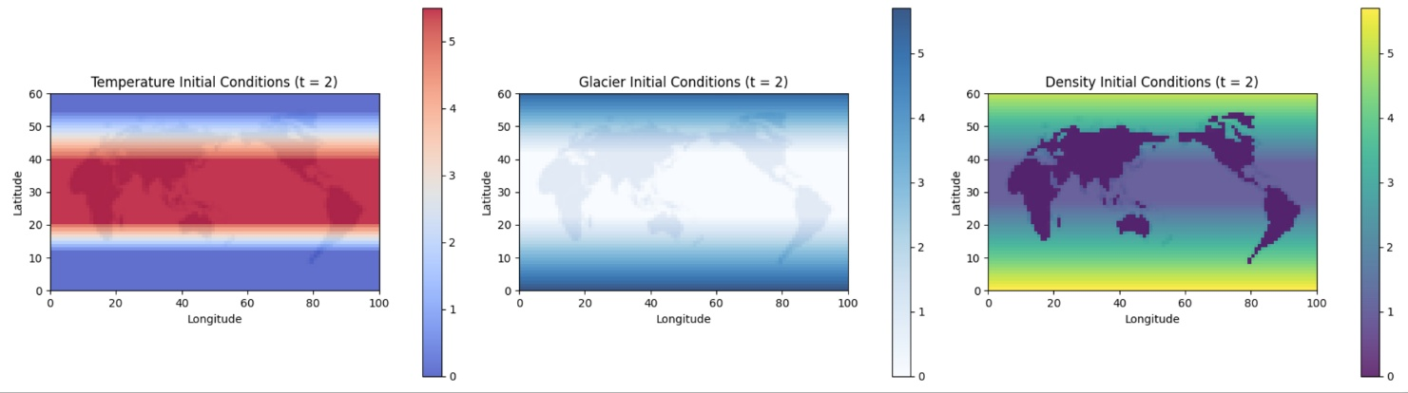
2024 아주대학교 ACMSI 데이터 경진대회
Doomsday is coming
Data Description
1. 가상 데이터
가정
3개년의 온도, 빙하의 양, 해수 밀도 데이터 존재 지구온난화로 인해 매년 온도 증가 그로 인해 밀도와 빙하의 양 감소

Slide 11
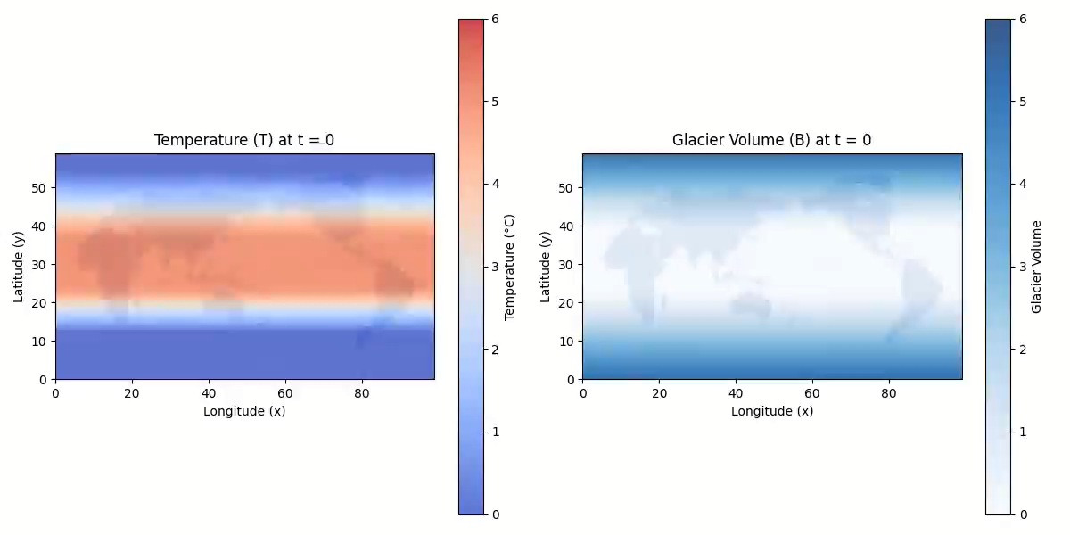
2024 아주대학교 ACMSI 데이터 경진대회
Doomsday is coming
Result
1. 가상 데이터

Slide 12
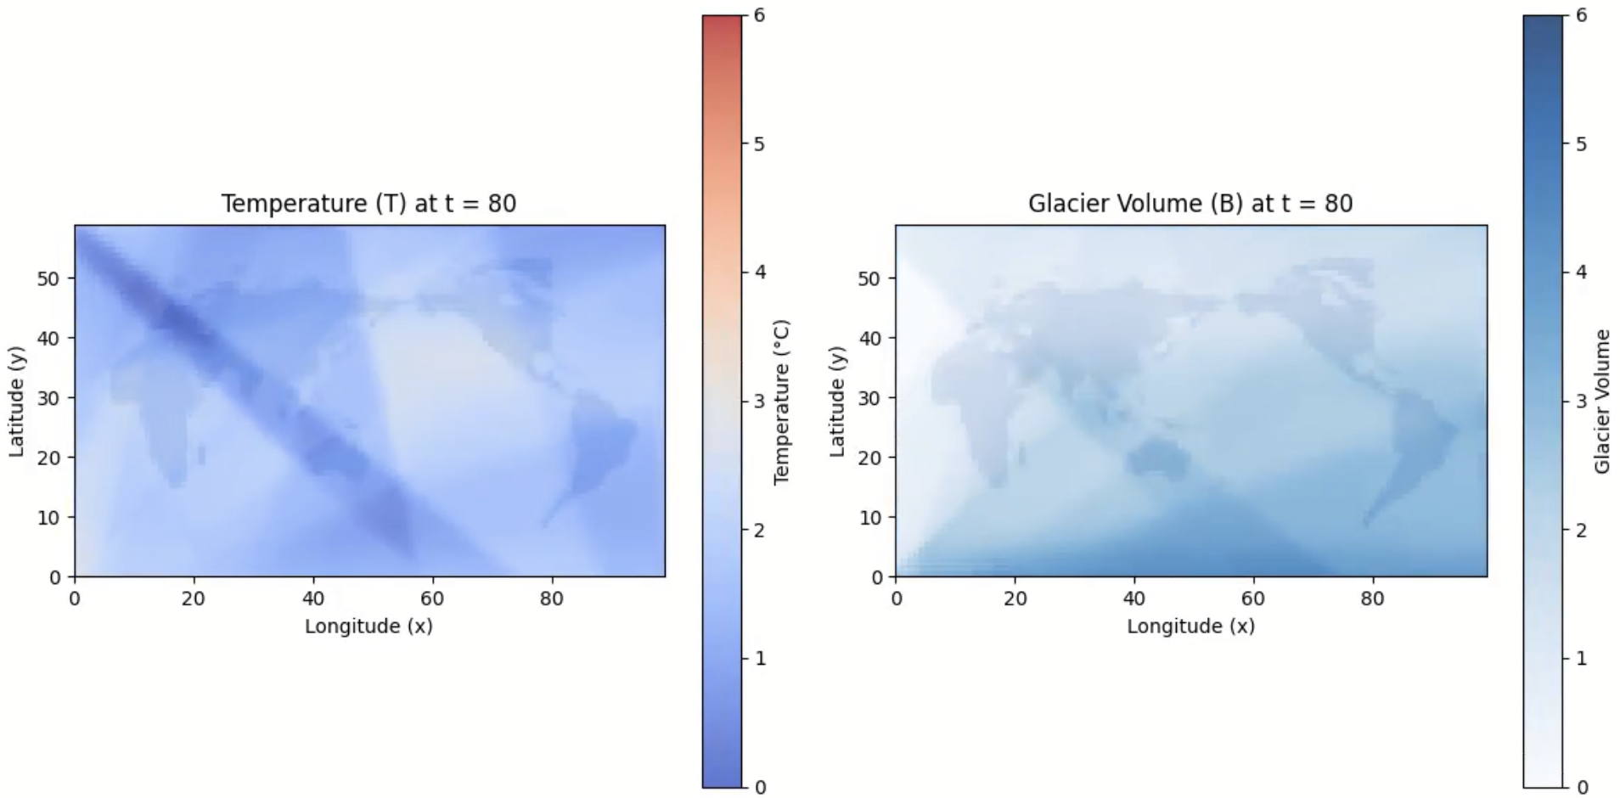
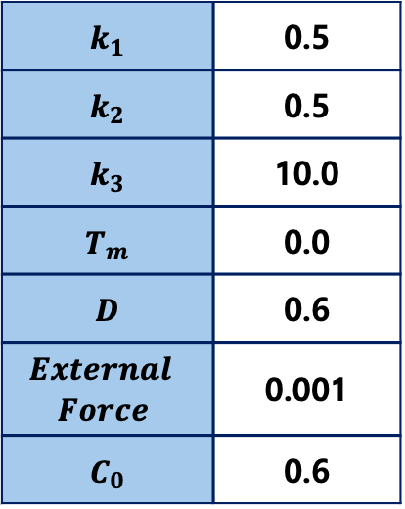
2024 아주대학교 ACMSI 데이터 경진대회
Doomsday is coming
Result
1. 가상 데이터
$$k_{1}$$ | 0.5
$$k_{2}$$ | 0.5
$$k_{3}$$ | 10.0
$$T_{m}$$ | 0.0
$$D$$ | 0.6
$$External \\ Force$$ | 0.001
$$C_{0}$$ | 0.6
# of Collocation : 60000
Optimizer : Adam
Activation Function : tanh
Learning Rate : 0.001

Slide 13
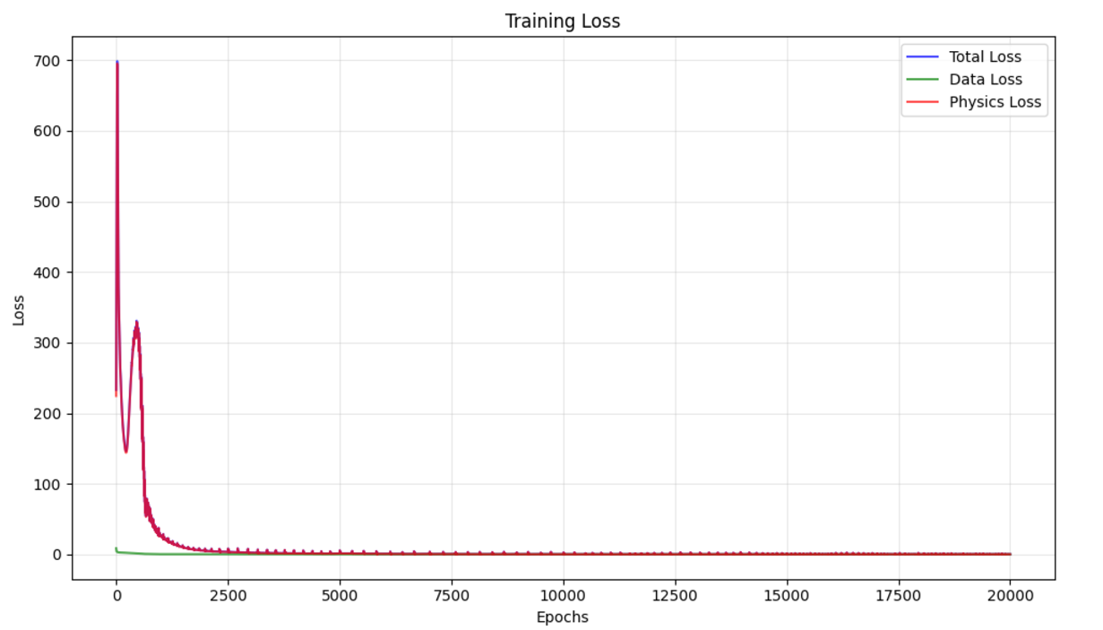
2024 아주대학교 ACMSI 데이터 경진대회
Doomsday is coming
Result
1. 가상 데이터
$$k_{1}$$ | 0.5
$$k_{2}$$ | 0.5
$$k_{3}$$ | 10.0
$$T_{m}$$ | 0.0
$$D$$ | 0.6
$$External \\ Force$$ | 0.001
$$C_{0}$$ | 0.6
Data loss : 0.039
Physics loss : 0.157
# of Collocation : 60000
Optimizer : Adam
Activation Function : tanh
Learning Rate : 0.001

Slide 14
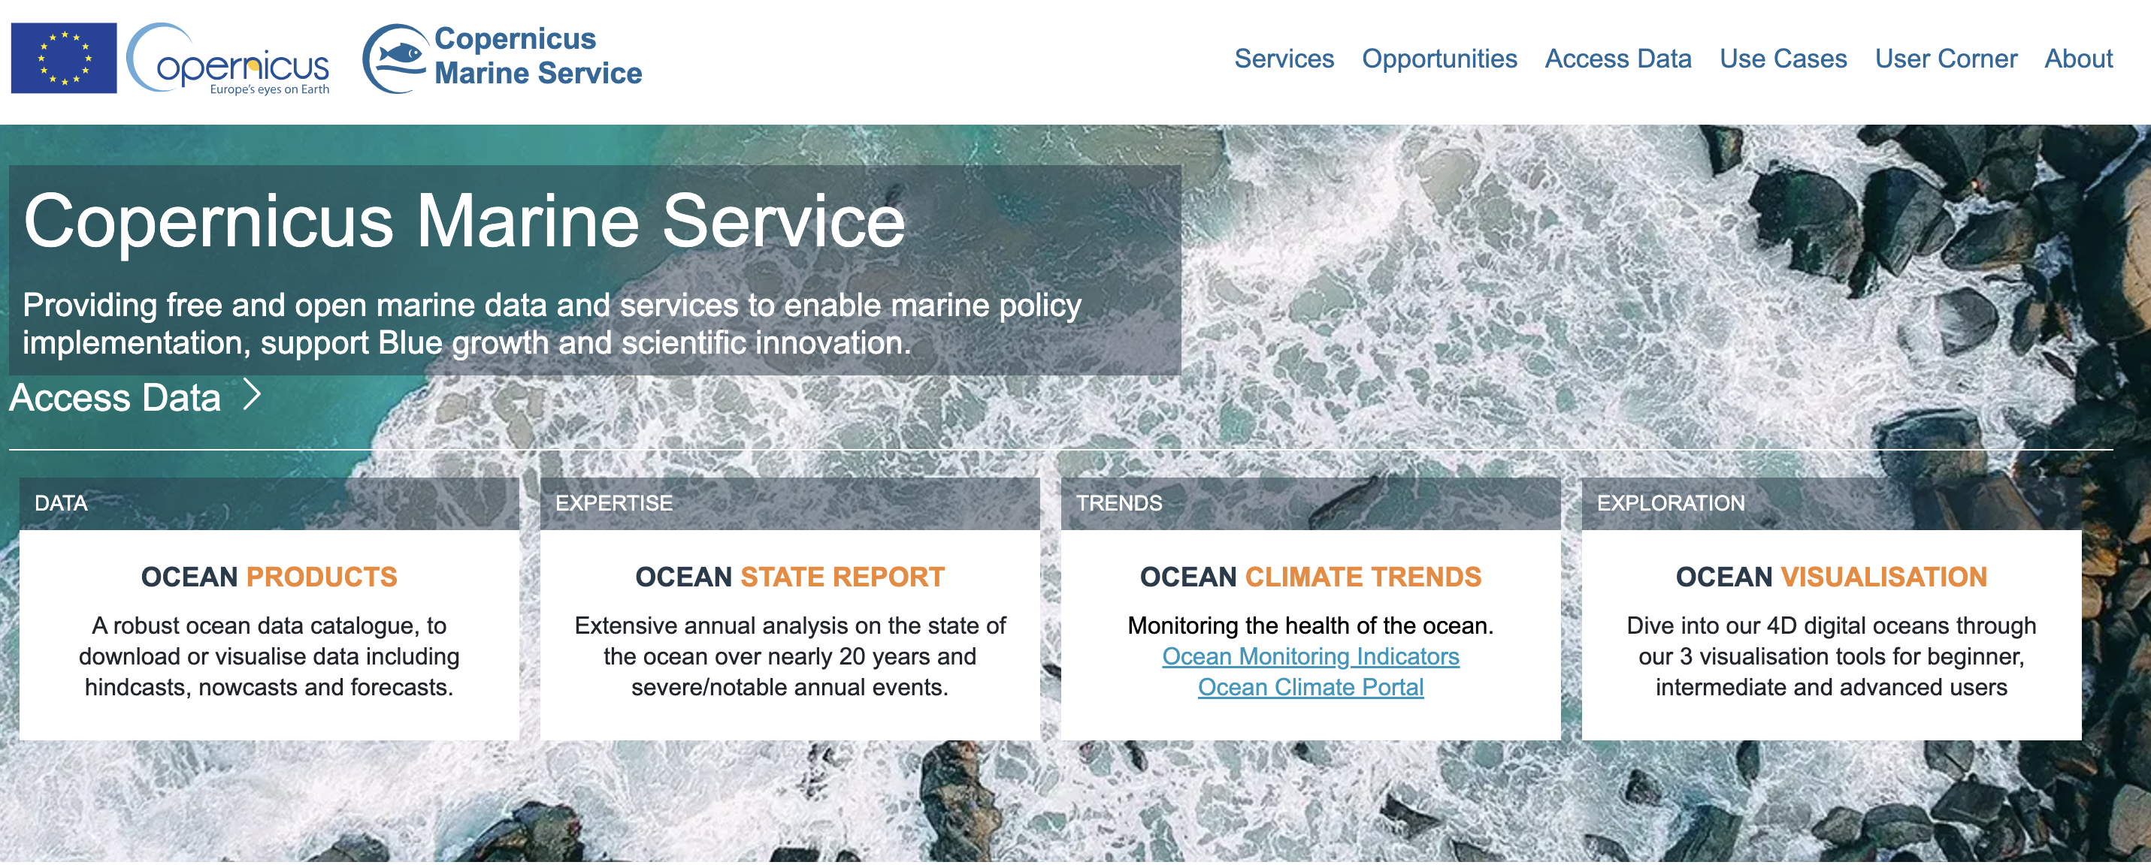
2024 아주대학교 ACMSI 데이터 경진대회
Doomsday is coming
Data Description
2. 실제 데이터 Copernicus Marine Service
https://marine.copernicus.eu/

Slide 15
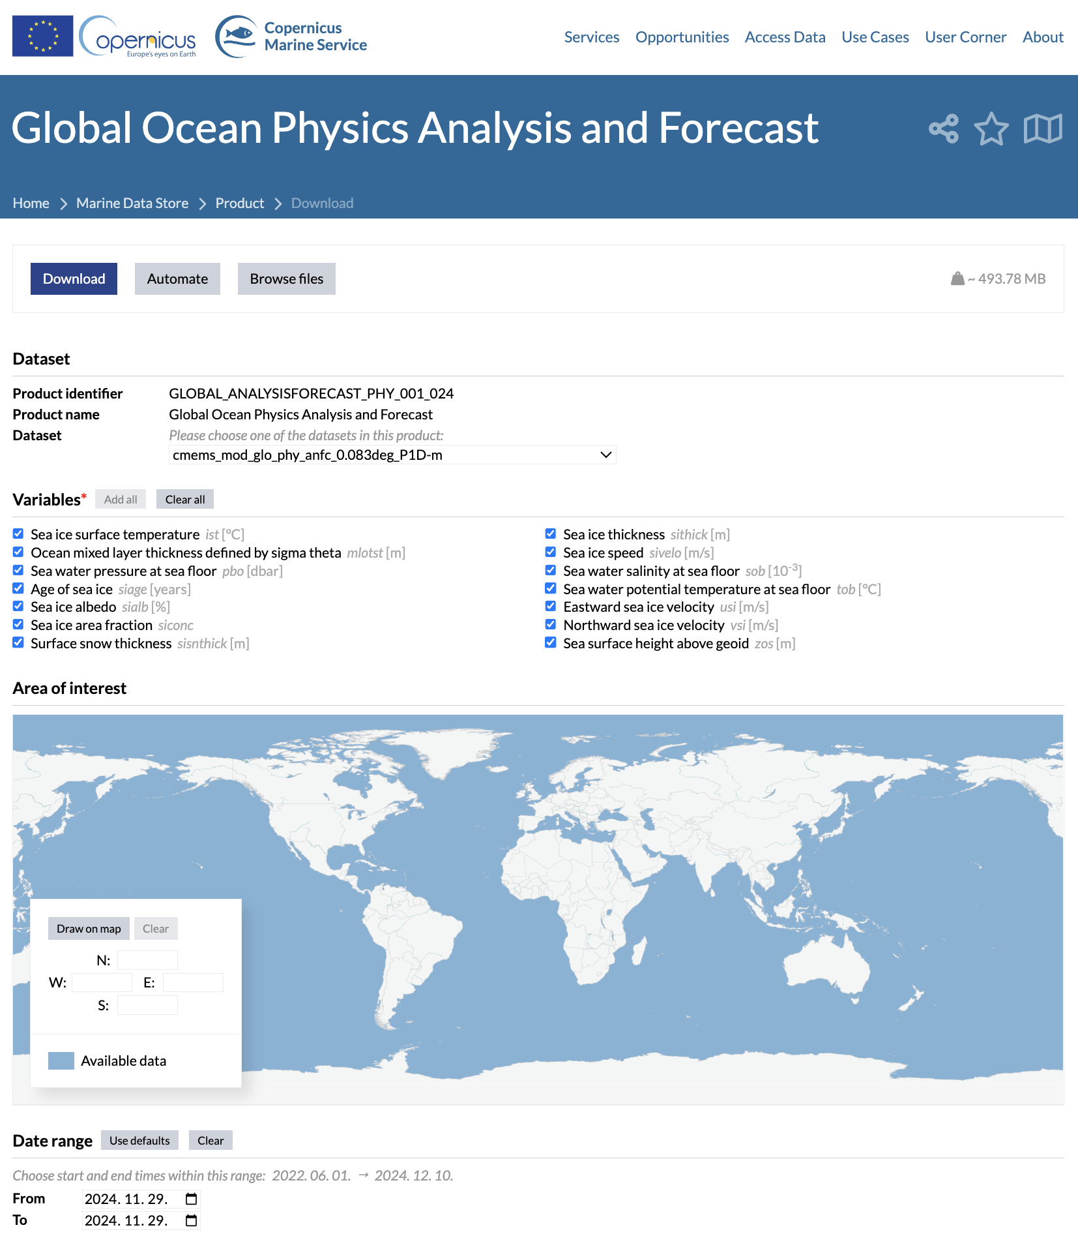
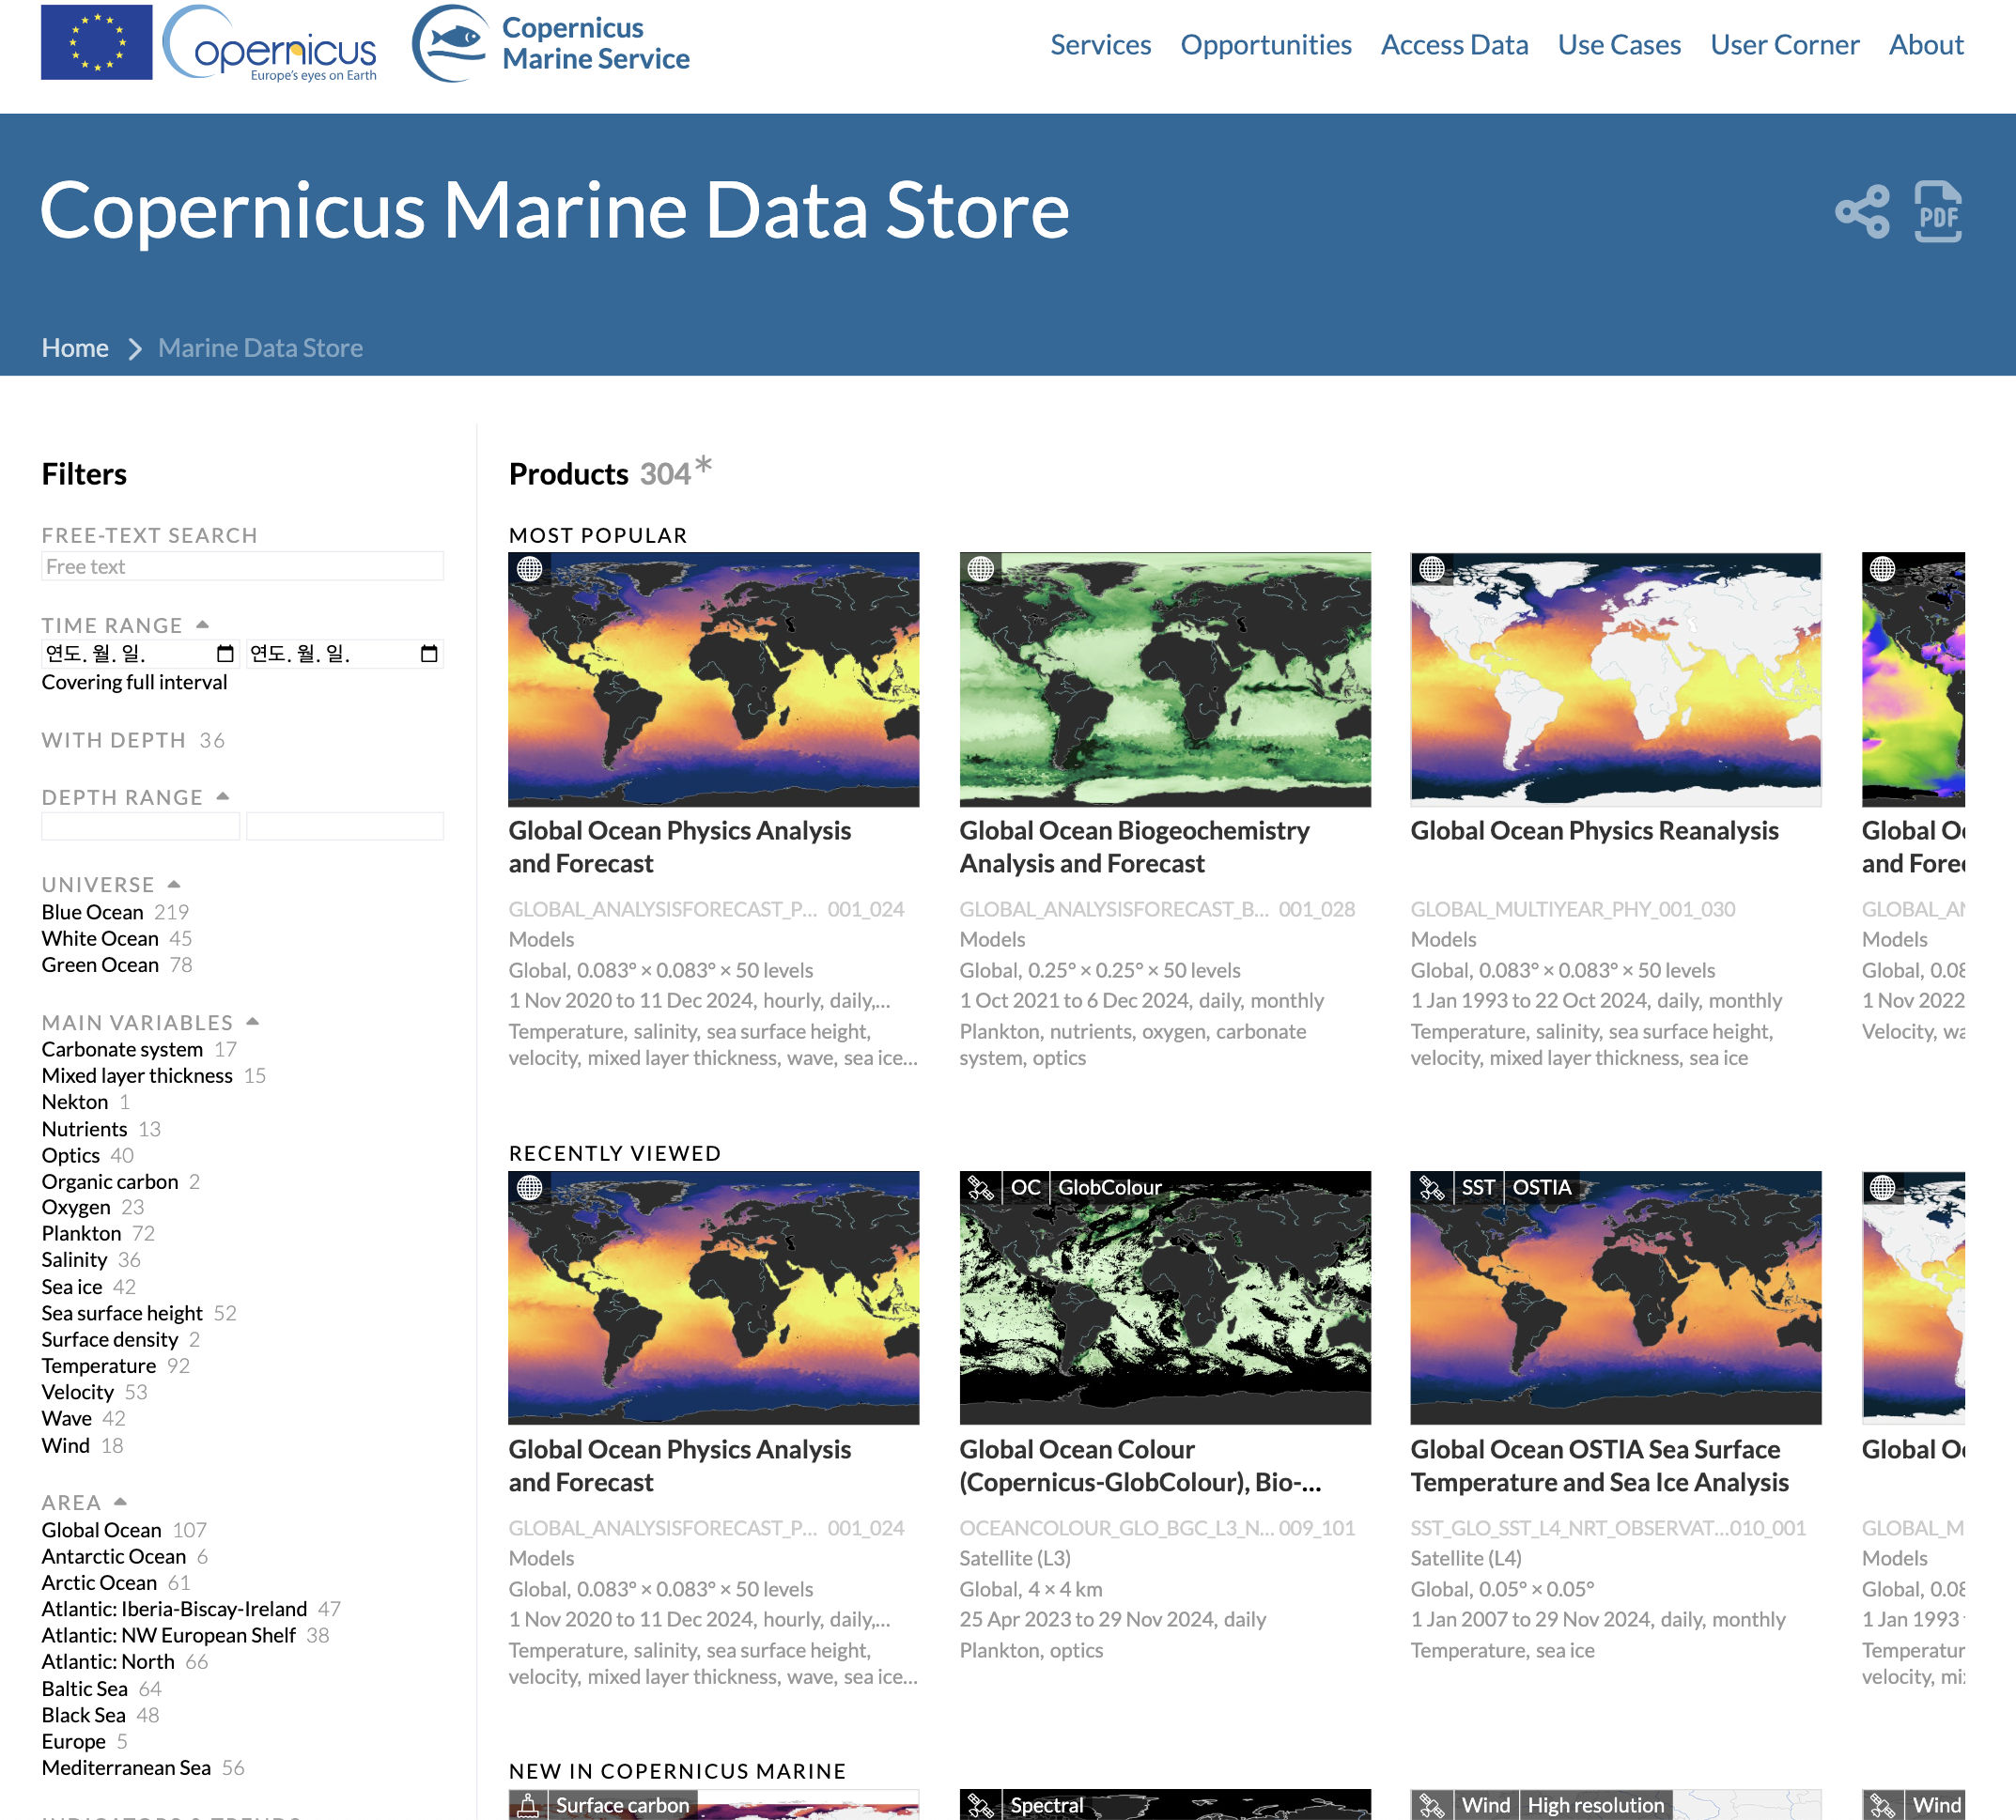
2024 아주대학교 ACMSI 데이터 경진대회
Doomsday is coming
Data Description
2. 실제 데이터 Copernicus Marine Service

Slide 16
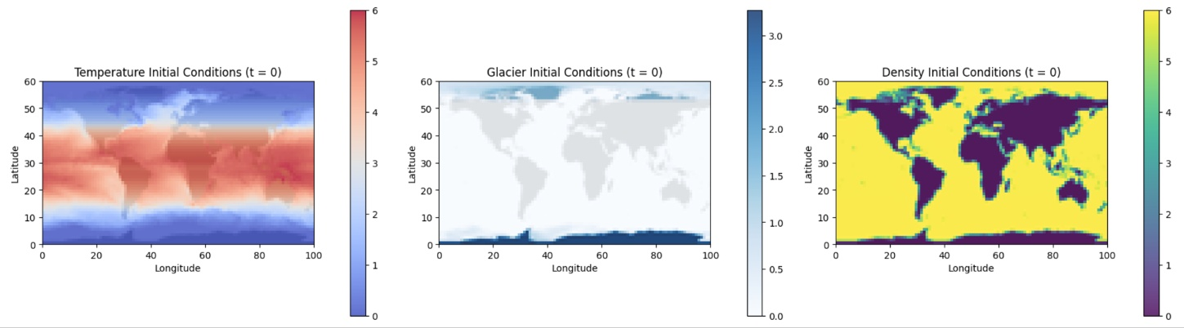
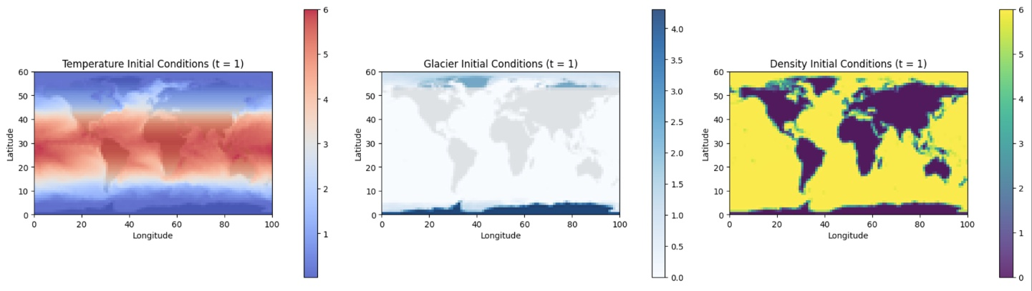
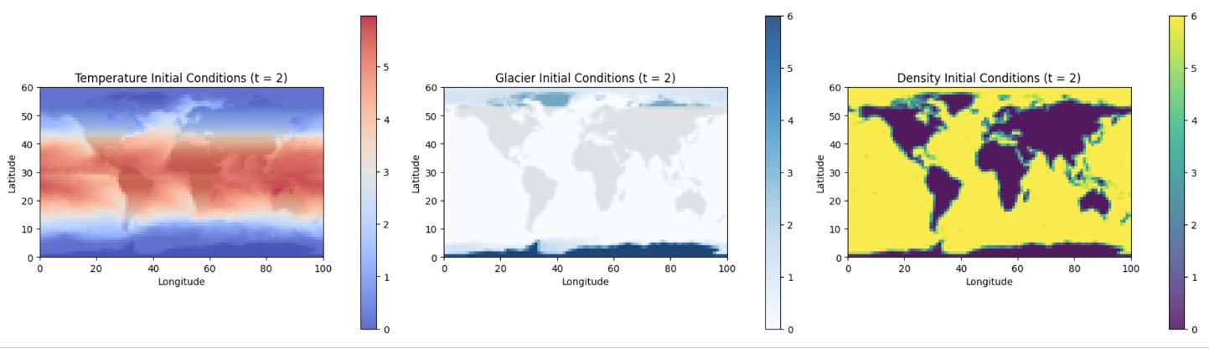
2024 아주대학교 ACMSI 데이터 경진대회
Doomsday is coming
Data Description
2. 실제 데이터 Copernicus Marine Service
데이터 특징
t = 0 : 2022년 11월 29일 00:00 해수 데이터 t = 1 : 2023년 11월 29일 00:00 해수 데이터 t = 2 : 2024년 11월 29일 00:00 해수 데이터 수심 0.494m

Slide 17
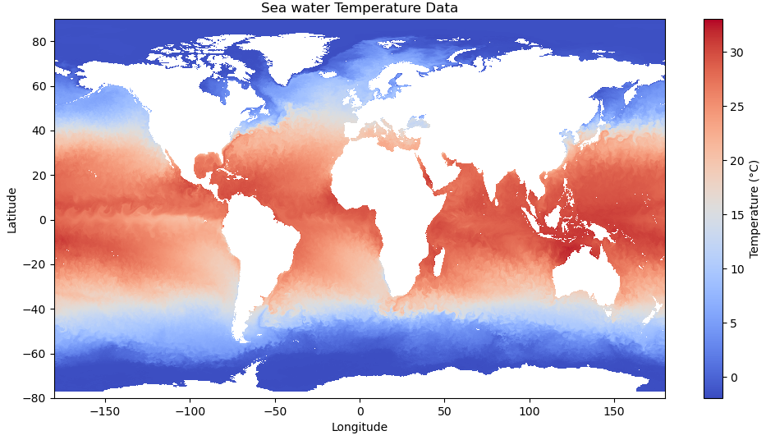
2024 아주대학교 ACMSI 데이터 경진대회
Doomsday is coming
Data Description
2. 실제 데이터 Copernicus Marine Service

Slide 18
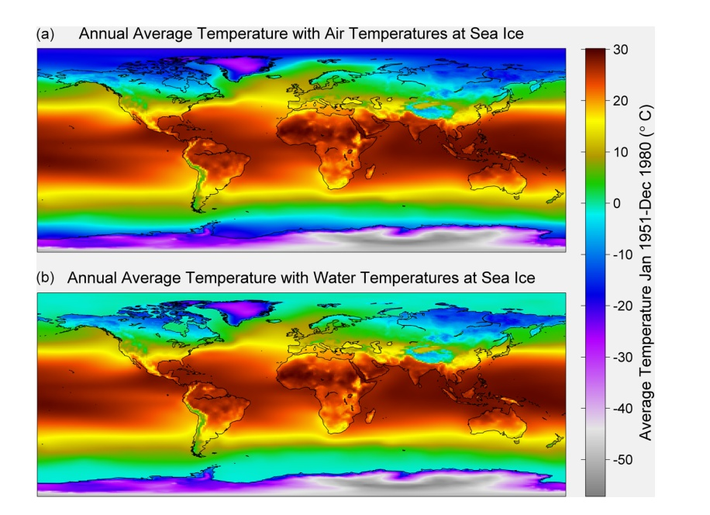
2024 아주대학교 ACMSI 데이터 경진대회
Doomsday is coming
Data Description
데이터 특징
대륙의 밀도는 0으로 고정 대륙의 빙하의 양은 위도 경도에 따라 임의로 지정 대륙의 온도는 각 위도의 평균값으로 대체
2. 실제 데이터 Copernicus Marine Service
Rohde et al., Earth System Science Data (2020)

Slide 19
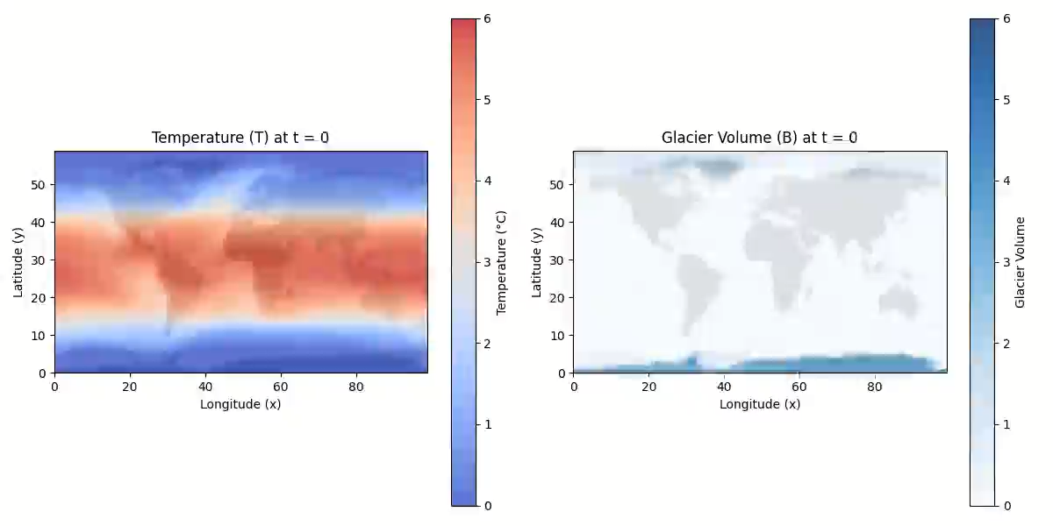
2024 아주대학교 ACMSI 데이터 경진대회
Doomsday is coming
Result
2. 실제 데이터 Copernicus Marine Service

Slide 20
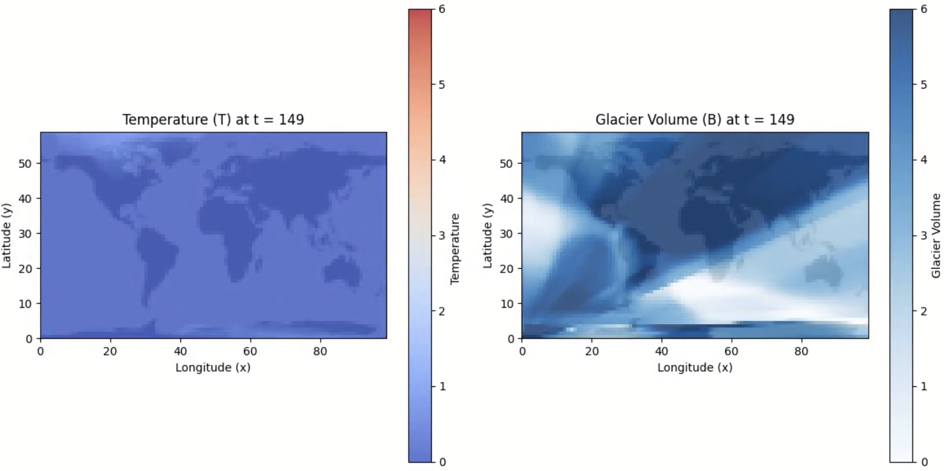
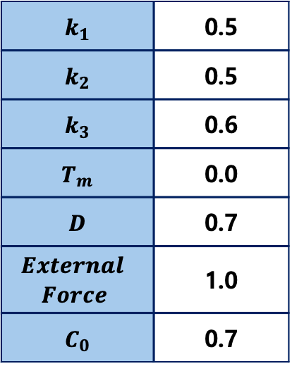
2024 아주대학교 ACMSI 데이터 경진대회
Doomsday is coming
Result
2. 실제 데이터 Copernicus Marine Service
$$k_{1}$$ | 0.5
$$k_{2}$$ | 0.5
$$k_{3}$$ | 0.6
$$T_{m}$$ | 0.0
$$D$$ | 0.7
$$External \\ Force$$ | 1.0
$$C_{0}$$ | 0.7
# of Collocation : 60000
Optimizer : Adam
Activation Function : tanh
Learning Rate : 0.001

Slide 21
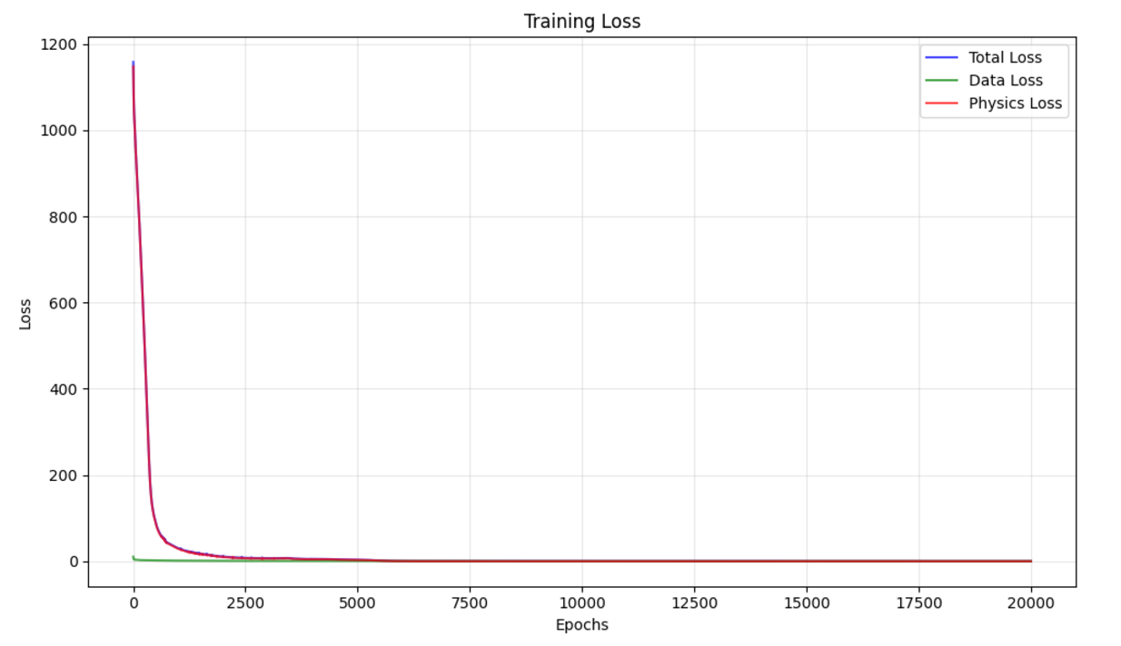
2024 아주대학교 ACMSI 데이터 경진대회
Doomsday is coming
Result
2. 실제 데이터 Copernicus Marine Service
$$k_{1}$$ | 0.5
$$k_{2}$$ | 0.5
$$k_{3}$$ | 0.6
$$T_{m}$$ | 0.0
$$D$$ | 0.7
$$External \\ Force$$ | 1.0
$$C_{0}$$ | 0.7
Data loss : 0.130
Physics loss : 0.043
# of Collocation : 60000
Optimizer : Adam
Activation Function : tanh
Learning Rate : 0.001

Slide 22
2024 아주대학교 ACMSI 데이터 경진대회
Doomsday is coming
Future Works
외부 요인에 따른 온도 상승 방정식인 $G(t)$ 모델링
현재는 선형 함수 사용. 이를 좀 더 현실이 반영될 수 있는 함수로 모델링
기존 모델링 식 발전 – 해수의 유속과 압력을 활용하여 유체의 흐름 고려
Navier-Stocks Equation

Slide 23
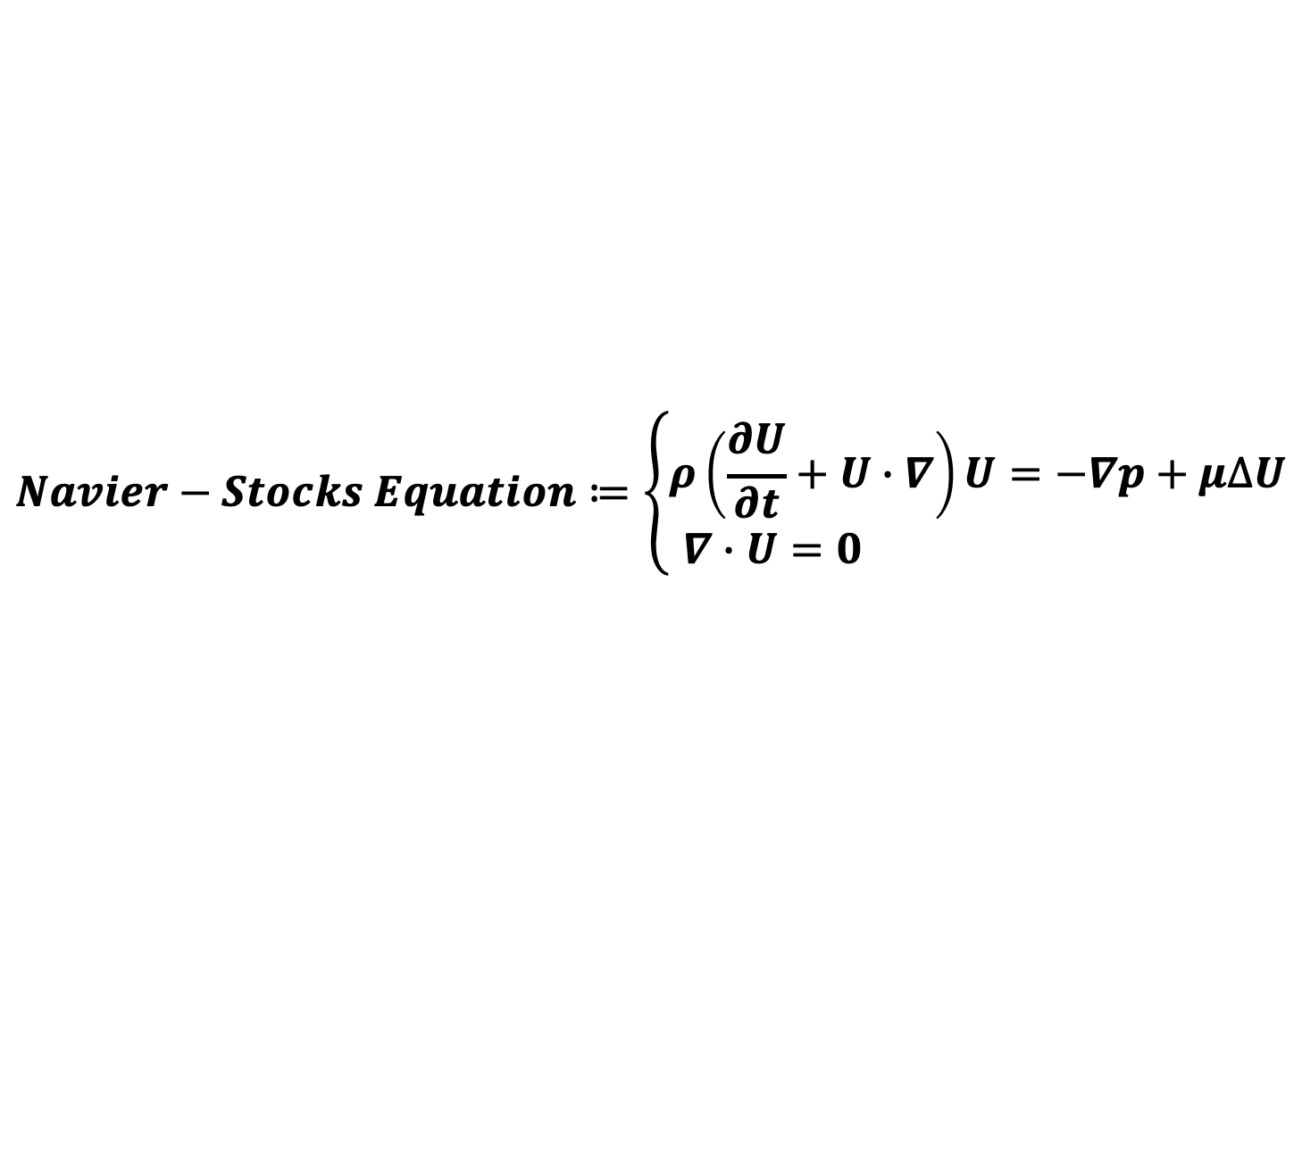
2024 아주대학교 ACMSI 데이터 경진대회
Doomsday is coming
Future Works
기존 모델링 식 발전 – 해수의 유속과 압력을 활용하여 유체의 흐름 고려
Navier-Stocks Equation
$$Navier−Stocks Equation≔\left\{\begin{aligned}ρ\left(\frac{∂U}{∂t}+U∙∇\right)U=−∇p+μ∆U \\ ∇∙&U=0 \end{aligned}\right.$$
$$\frac{∂T(x,y,t)}{∂t}+U ∙∇T=D∇^{2}T\left(x,y,t\right)+C\left(x,y,t\right)∙T_{ext}\left(x,y,t\right)+G\left(t\right)$$
열 수송 방정식 추가

Slide 24
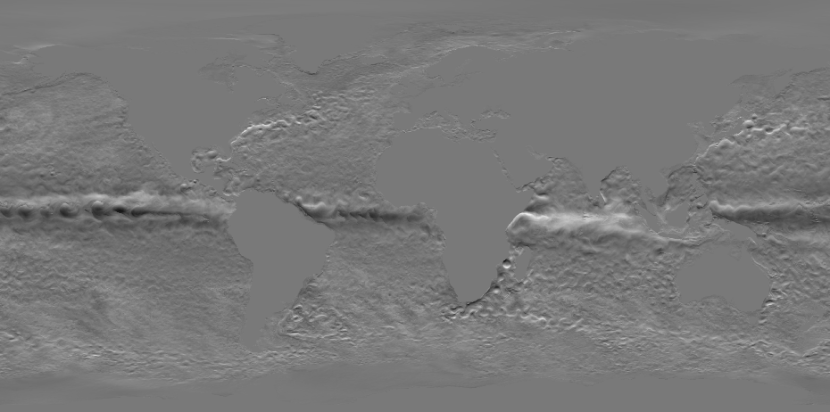
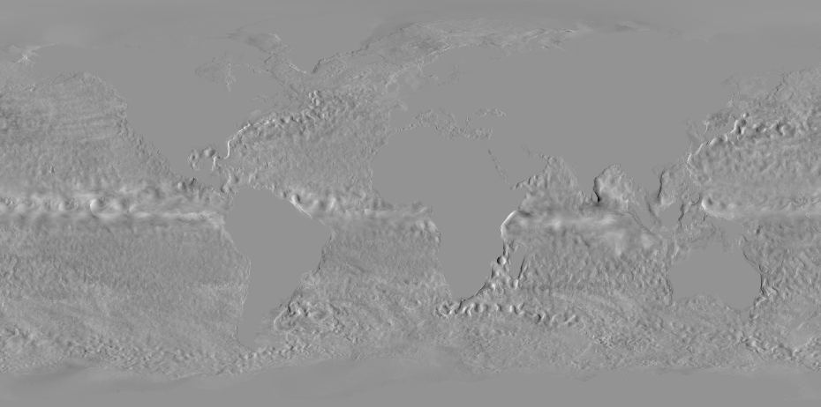
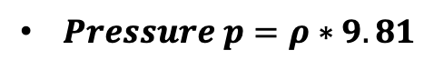
2024 아주대학교 ACMSI 데이터 경진대회
Doomsday is coming
Future Works
기존 모델링 식 발전 – 해수의 유속과 압력을 활용하여 유체의 흐름 고려
Navier-Stocks Equation
- 유속과 압력 데이터
Eastward Sea water Velocity
Northward Sea water Velocity
$Pressure p=ρ∗9.81$

Slide 25
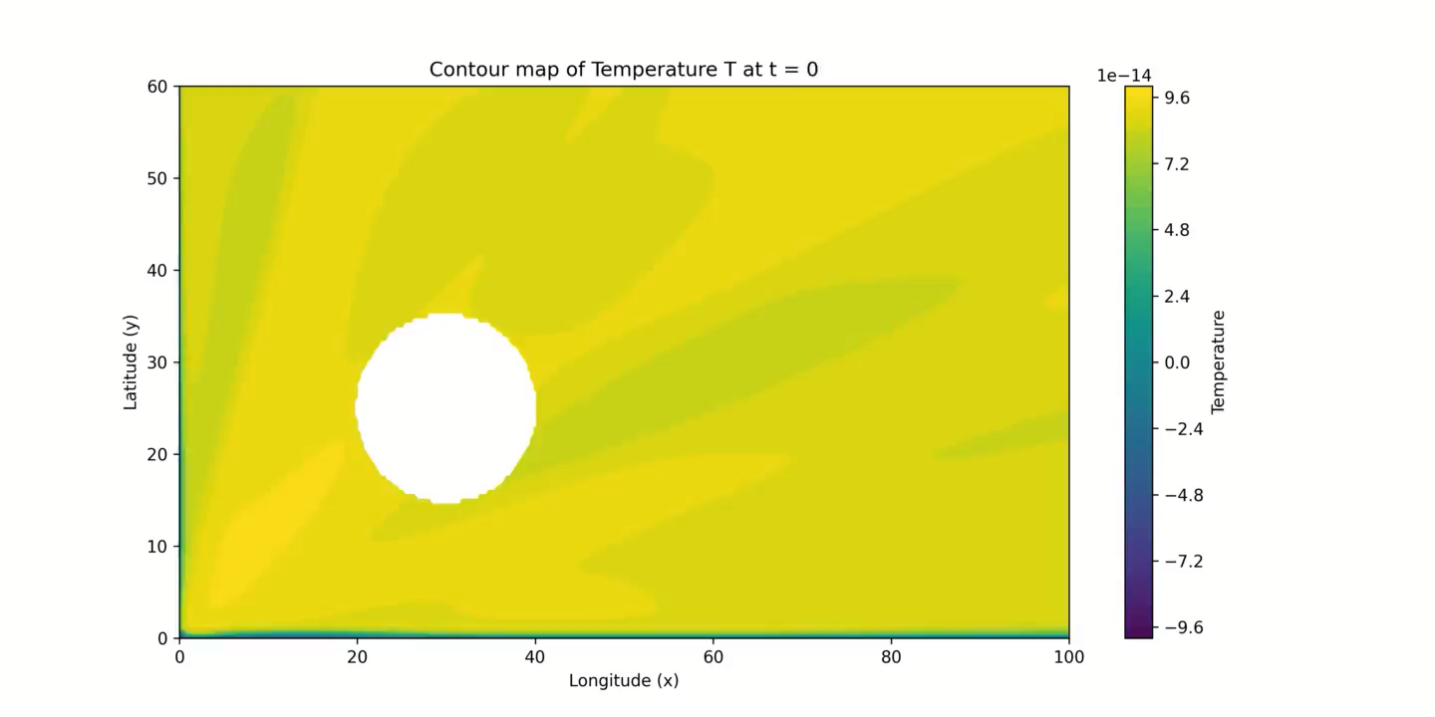
2024 아주대학교 ACMSI 데이터 경진대회
Doomsday is coming
Future Works
기존 모델링 식 발전 – 해수의 유속과 압력을 활용하여 유체의 흐름 고려
Navier-Stocks Equation

Slide 26
2024 아주대학교 ACMSI 데이터 경진대회
Doomsday is coming
Thank you!
From. 아주 수학 신세계 트리오

Slide 27
2024 아주대학교 ACMSI 데이터 경진대회
Doomsday is coming
Appendix

Slide 28
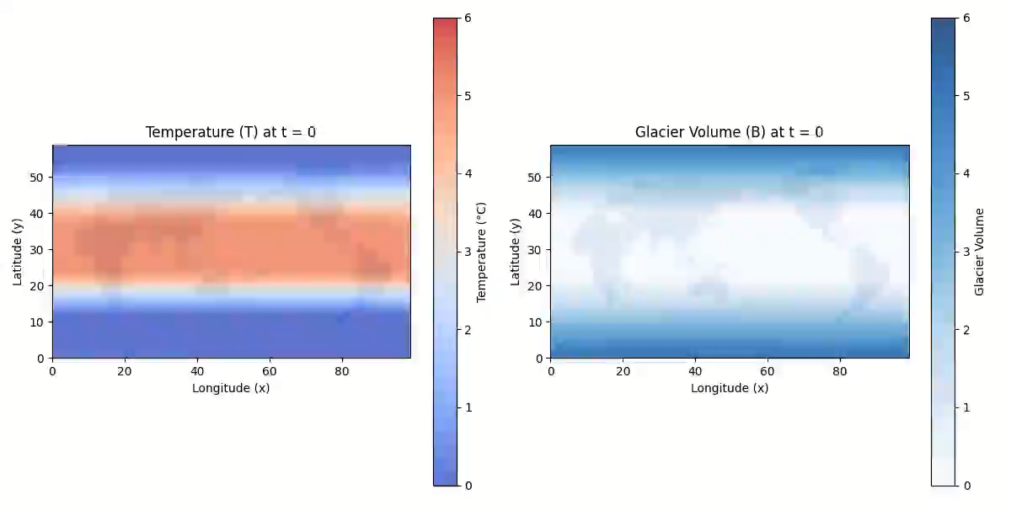
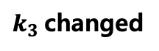
2024 아주대학교 ACMSI 데이터 경진대회
Doomsday is coming
Result
$k_{3}$changed

Slide 29
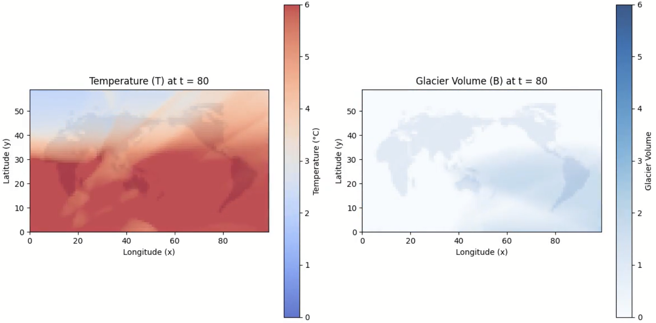
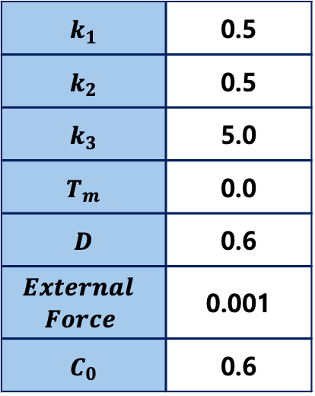
2024 아주대학교 ACMSI 데이터 경진대회
Doomsday is coming
Result
$k_{3}$changed
$$k_{1}$$ | 0.5
$$k_{2}$$ | 0.5
$$k_{3}$$ | 5.0
$$T_{m}$$ | 0.0
$$D$$ | 0.6
$$External \\ Force$$ | 0.001
$$C_{0}$$ | 0.6
# of Collocation : 60000
Optimizer : Adam
Activation Function : tanh
Learning Rate : 0.001

